Slide 1
算法设计与分析小班课
2016.2.26

Slide 2
联系方式
教师：汪小林
办公室：理科一号楼1336
助教：李煜东
邮箱：hyqjlyd@qq.com
电话: 15511668660

Slide 3
小班课内容
9人分成4组行动
习题课
老师、助教讲解
学生讲题
各小组，每组2次
读+讲论文
各小组，每组2篇
Project

Slide 4
小班课内容
讲题内容：8 %
Set A:
分治 动态规划 贪心 回溯
Set B:
最大流 复杂度分析、均摊分析
随机算法 近似算法
每组2个主题，每个50分钟
从Set A、Set B中各选一个主题
选择1~3个相关的有意思的问题进行分析讲解

Slide 5
小班课内容
读+讲论文：15%
每组从指定论文中选1篇阅读并讲解（50分钟）
① Knuth - 01 Mathematical Analysis of Algorithms
② [DP&treewidth] 1988-ICALP-treewidth (H. L. Bodlaender, Dynamic programming on graphs with bounded treewidth)
③ Smoothed analysis of three combinatorial problems
④ [NPC]1972-Karp
每组自寻一篇与课程相关的论文讲解（50分钟）

Slide 6
小班课内容
课程Project：12%
对一个给定的算法问题进行深入分析，设计算法并实验评估。
个人独立完成，主题待定，期中左右发布
去年：“图划分”问题
研究评定
最后一节小班课，研究报告会，汇报理论结果
老师和助教用数据集对各组成果进行机器评测

Slide 7
课时 | 日期 | 内容
1 | 2.26 | 小班课介绍 习题课：复杂度，问题形式化
2 | 3.4 | 学生讲分治问题（1） 习题课：生成函数
3 | 3.11 | 第一次讲论文（Knuth 01） 习题课：分治
4 | 3.18 | 学生讲动态规划问题（2） 习题课：动态规划
5 | 3.25 | 第二次讲论文（DP & treewith） 学生讲贪心问题（3）
6 | 4.1 | 第三次讲论文（Smooth Analysis） 习题课：贪心
7 | 4.8 | 学生讲回溯问题（4） 习题课：回溯
8 | 4.15 | 第四次讲论文（NPC Karp） 习题课：计算复杂性
 | 4.22 | 运动会停课
9 | 4.29 | 第五次讲论文（自选） 学生讲最大流问题（5）
10 | 5.6 | 第六次讲论文（自选） 学生讲复杂度分析、均摊分析（6）
11 | 5.13 | 学生讲随机算法（7） 习题课：网络流、复杂度分析
12 | 5.20 | 第七次讲论文（自选） 学生讲近似算法（8）
13 | 5.27 | 第八次讲论文（自选） 习题课：随机、近似、并行
14 | 6.3 | Project研究报告会
 | 6.10 | 端午节放假
 | ? | 小班活动（吃饭饭，打狼狼）

Slide 8
习题课
证明log^{logn}n=n^{loglogn} (n > 1)
左右取对数，等式两边相等。
由对数单调性得原等式成立。

Slide 9
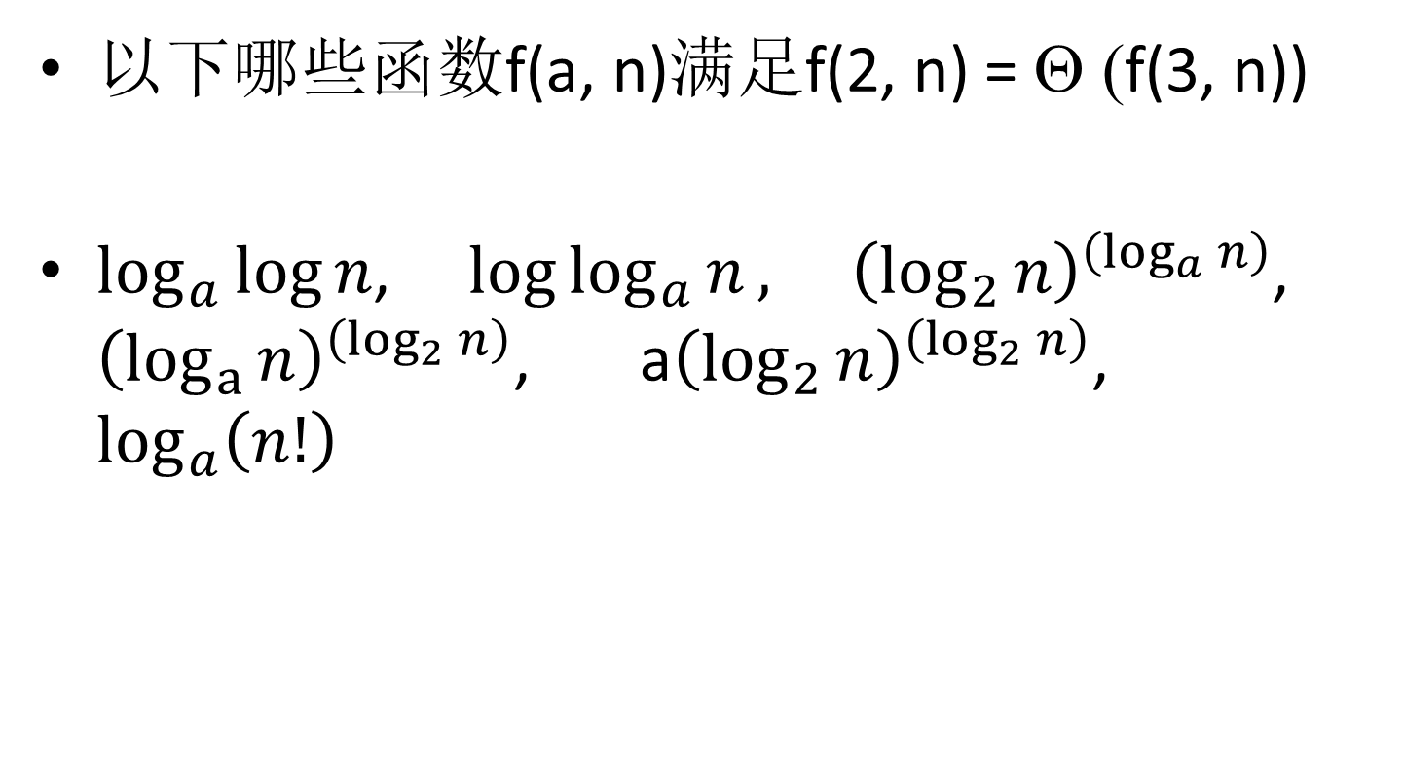
习题课
以下哪些函数f(a, n)满足f(2, n) = Θ (f(3, n))
$\log_{a}{\log{n}}$, $\log{\log_{a}{n}}, {\left(\log_{2}{n}\right)}^{\left(\log_{a}{n}\right)}$, ${\left(\log_{a}{n}\right)}^{\left(\log_{2}{n}\right)}$, a${\left(\log_{2}{n}\right)}^{\left(\log_{2}{n}\right)}$, $\log_{a}\left(n!\right)$

Slide 10
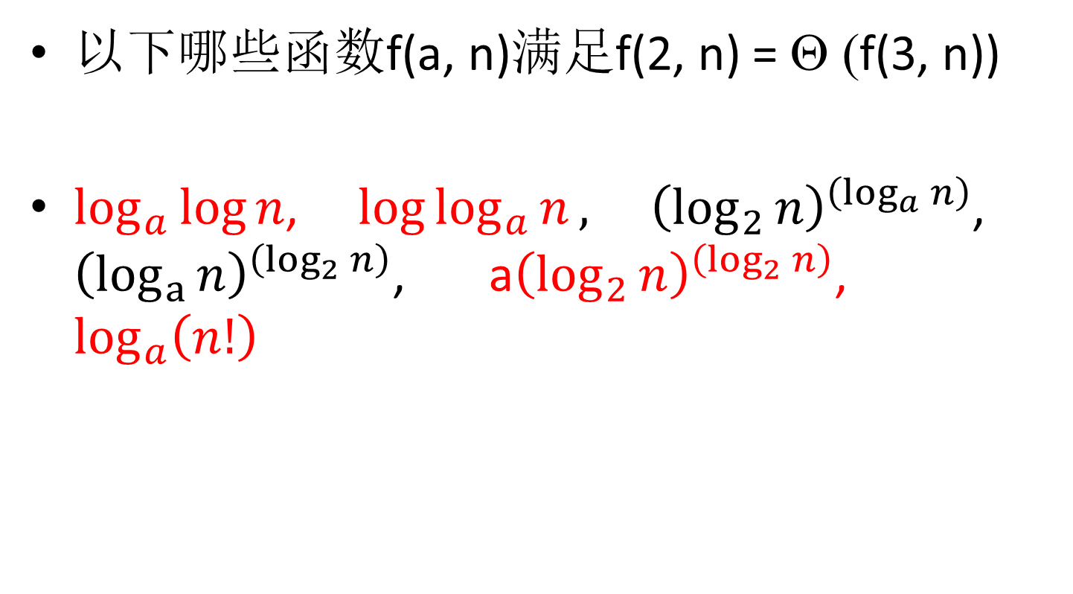
习题课
以下哪些函数f(a, n)满足f(2, n) = Θ (f(3, n))
$\log_{a}{\log{n}}$, $\log{\log_{a}{n}}, {\left(\log_{2}{n}\right)}^{\left(\log_{a}{n}\right)}$, ${\left(\log_{a}{n}\right)}^{\left(\log_{2}{n}\right)}$, a${\left(\log_{2}{n}\right)}^{\left(\log_{2}{n}\right)}$, $\log_{a}\left(n!\right)$

Slide 11
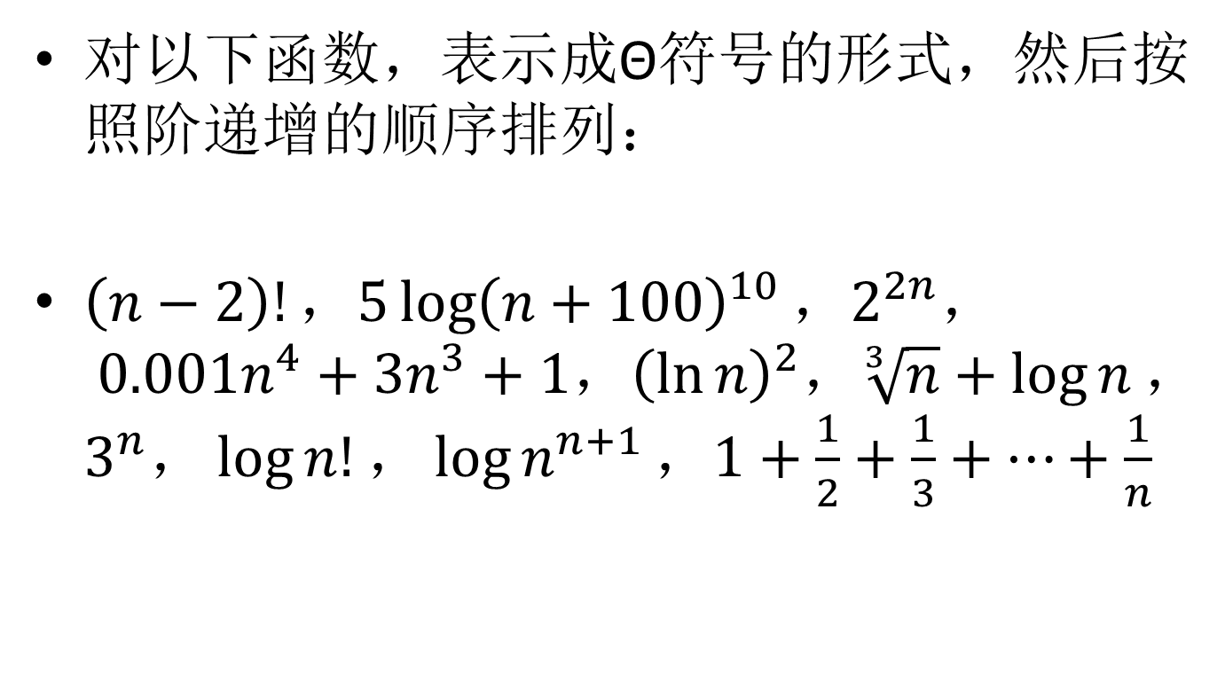
习题课
对以下函数，表示成Θ符号的形式，然后按照阶递增的顺序排列：
$\left(n−2\right)!，5{\log\left(n+100\right)}^{10}，2^{2n}， 0.001n^{4}+3n^{3}+1，{\left(\ln{n}\right)}^{2}，\sqrt[3]{n}+\log{n}，3^{n}，\log{n!}，\log{n^{n+1}}，1+\frac{1}{2}+\frac{1}{3}+…+\frac{1}{n}$

Slide 12
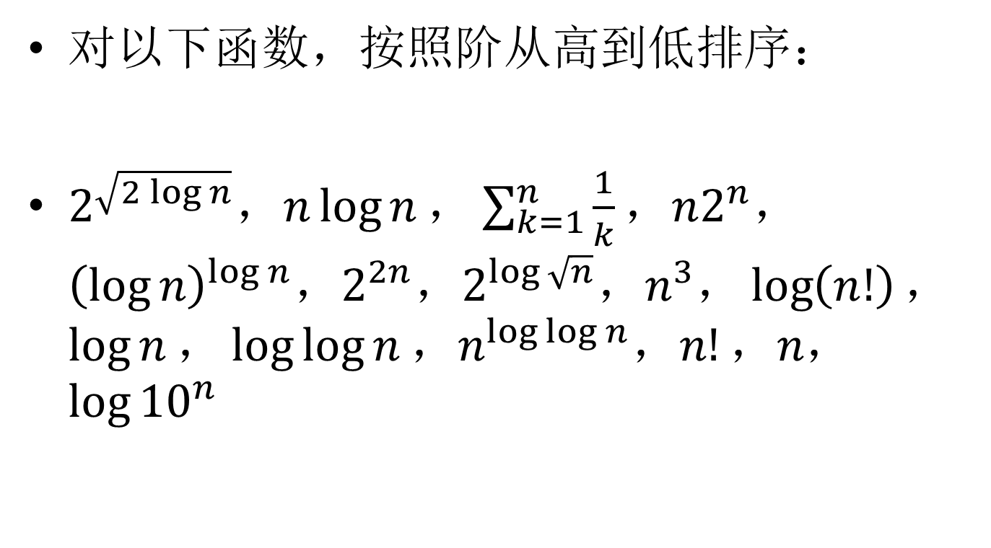
习题课
对以下函数，按照阶从高到低排序：
$2^{\sqrt{2\log{n}}}，n\log{n}，\sum_{k=1}^{n}{\frac{1}{k}}，n2^{n}，{\left(\log{n}\right)}^{\log{n}}，2^{2n}，2^{\log{\sqrt{n}}}，n^{3}，\log\left(n!\right)，\log{n}，\log{\log{n}}，n^{\log{\log{n}}}，n!，n，\log{{10}^{n}}$

Slide 13

习题课
证明：
$① \left\lceil \frac{\left\lceil \frac{n}{a}\right\rceil }{b}\right\rceil =\left\lceil \frac{n}{ab}\right\rceil$
$② \left\lfloor \frac{\left\lfloor \frac{n}{a}\right\rfloor }{b}\right\rfloor =\left\lfloor \frac{n}{ab}\right\rfloor$
n, a, b为正整数

Slide 14
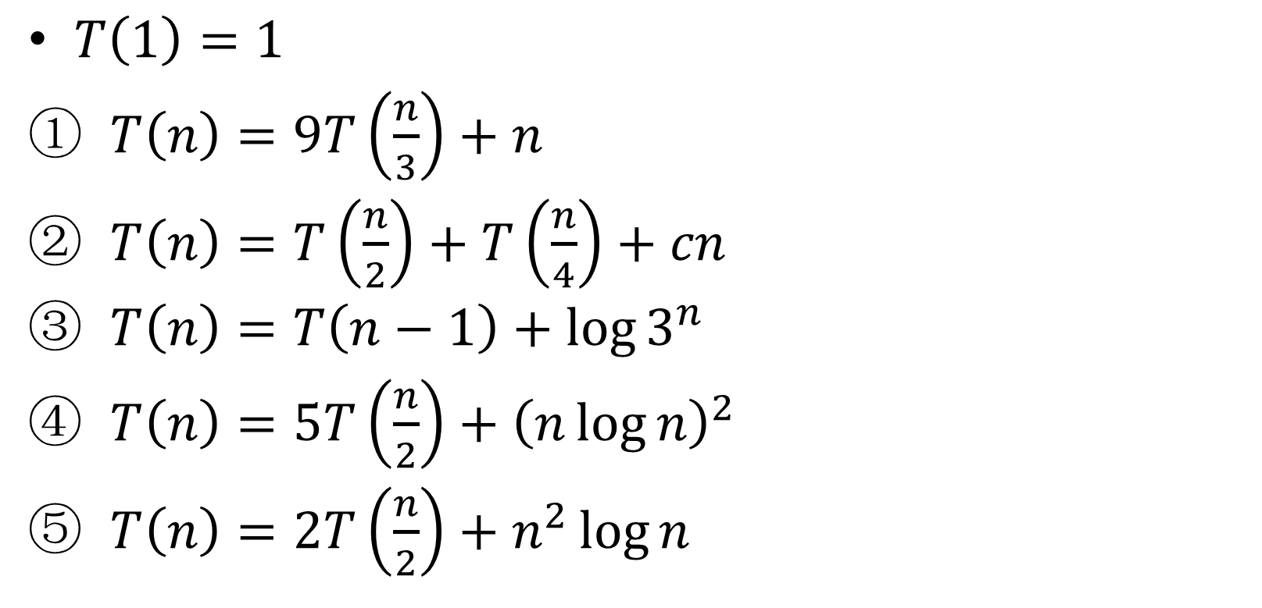
求复杂度
$T\left(1\right)=1$
$T\left(n\right)=9T\left(\frac{n}{3}\right)+n$
$T\left(n\right)=T\left(\frac{n}{2}\right)+T\left(\frac{n}{4}\right)+cn$
$T\left(n\right)=T\left(n−1\right)+\log{3^{n}}$
$T\left(n\right)=5T\left(\frac{n}{2}\right)+{\left(n\log{n}\right)}^{2}$
$T\left(n\right)=2T\left(\frac{n}{2}\right)+n^{2}\log{n}$

Slide 15
问题求解
你写一个Server，维护一个序列
有一个Routine A，不断修改序列中的数值
还有一个Routine B，不断以下标询问序列中的数，要求询问时序列必须递增
假设A和B已经做好互斥
请问如何实现，复杂度是多少？
Limit：A>>B, A-O(1)? | A<<B, B-O(1)? | N/A?

